Slide 1

INTRODUCCIÓN A BASES DE DATOS
Diplomado: Analítica de datos – Módulo 1

Slide 2
CONOZCÁMONOS

Slide 3

MATEO LOPERA CARDONA
Ingeniero mecatrónico
Director de aplicaciones
mateoloperac@gmail.com
3016009458

Slide 4
TEMARIO
Introducción a las bases de datos
Modelo Entidad Relación
CRUD
Consultas básicas
Joins
Subqueries
Common table expressions
Funciones
Vistas

Slide 5

¿QUE ES UNA BASE DE DATOS?
BIBLIOTECA
Autores
Categoría
Año de publicación
País de publicación
Idioma

Slide 6
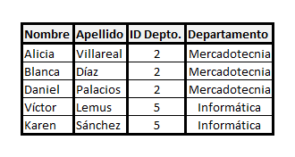
COMPONENTES BÁSICOS
TABLA
COLUMNA
REGISTRO

Slide 7
OBJETIVO DE LAS BASES DE DATOS
Almacenar información de forma organizada
Búsqueda rápida
Compartir datos entre aplicaciones
Análisis de datos

Slide 8




USO DE LAS BASES DE DATOS

Slide 9
TIPOS DE DATOS
Numérico
Entero – Integer
Decimal – Float
Dinero - Decimal
Texto
Varchar
Fecha
Fecha sin hora - Date
Fecha con hora - Datetime
Booleano
(Verdadero – Falso)
Bit (0-1-Null)

Slide 10
EJEMPLOS DE TIPOS DE DATOS
Dato | Tipo de dato
Nombre empleado
Fecha de nacimiento
Dirección
Ciudad
Salario
Días de vacaciones acumulados
Número de documento
Teléfono

Slide 11
DISEÑEMOS NUESTRA PRIMERA TABLA

Slide 12
RELACIONES
Uno a uno
Uno a muchos
Muchos a muchos

Slide 13
UNO A MUCHOS
ONE TO MANY
Aula 1
Universidad
Aula 2
Aula 3

Slide 14
MUCHOS A MUCHOS
MANY TO MANY
Estudiante 1
Diplomado Analítica
Estudiante 2
Diplomado IA
Estudiante 3
Diplomado Big Data

Slide 15
UNO A UNO
ONE TO ONE
País
Capital

Slide 16
TIPOS DE BASES DE DATOS
Información estructurada y organizada
Relaciones definidas entre tablas
Facilidad para cruzar información entre tablas
Relacionales
SQL
Flexibilidad en los tipos de datos
Optimizadas para manejar gran cantidad de información
Almacenar data no estructurada
No relacionales
No-SQL

Slide 17



BASES DE DATOS NO RELACIONALES

Slide 18




BASES DE DATOS RELACIONALES

Slide 19
CONCEPTOS BÁSICOS
DE UNA BD RELACIONAL
Relación
Llave primaria – primary key
Llave foránea – foreign key

Slide 20
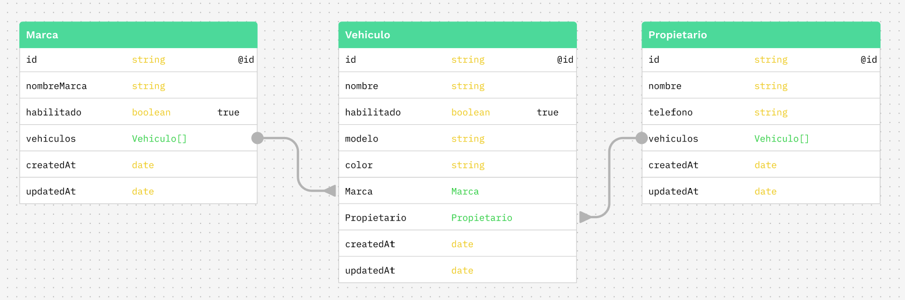
DIAGRAMA ENTIDAD RELACIÓN
MODELO ENTIDAD RELACIÓN (MER)

Slide 21
CREEMOS NUESTRA BASE DE DATOS

Slide 22
OPERACIONES EN UNA BD
C REATE
R EAD
U PDATE
D ELETE

Slide 23
CONSULTAS
Select - where - order by - top
Operadores lógicos
In - not – and - or
Group by y funciones de agregación
Having
Case
Tipos de join

Slide 24
CONSULTAS - SELECT
SELECT columnas
FROM tabla
WHERE condicion
ORDER BY columna direccion

Slide 25
CONSULTAS – OPERADORES LÓGICOS
SELECT columnas
FROM tabla
WHERE columna > valor
ORDER BY columna direccion

Slide 26
CONSULTAS – GROUP BY
Conteo – Suma – Promedio – Máximo - Mínimo
SELECT columnaAgrupacion, función
FROM tabla
WHERE condicion
GROUP BY columnaAgrupacion
ORDER BY columna direccion

Slide 27
CONSULTAS – HAVING
SELECT columnaAgrupacion, función
FROM tabla
WHERE condicion
GROUP BY columnaAgrupacion
HAVING condicionResultado
ORDER BY columna direccion

Slide 28
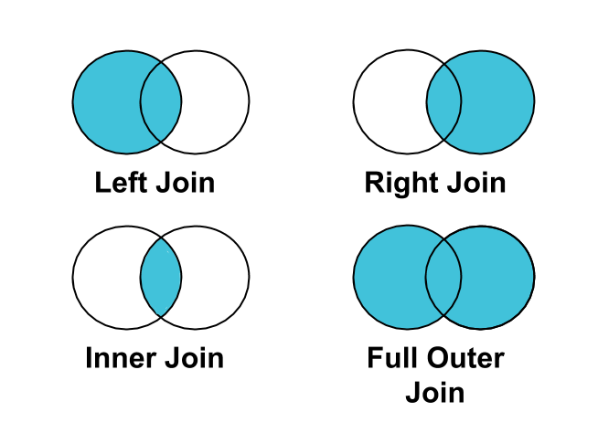
TIPOS DE JOIN

Slide 29


Slide 30


